Slide 1
第3章 选择结构

Slide 2
C语言程序的基本语句
C语言语句有五类:
表达式语句、函数调用语句、控制语句、复合语句、
空语句。“ ; ”是C语句结束标志。
表达式语句: x=x+1, z+x ;
j=j+3 (是表达式, 不是语句)
j=j+3 ; (是语句)
++i; //自增运算表达式加分号
n+=10; //复合赋值表达式加分号
函数调用语句: printf(“Good\n”);
控制语句: if语句, while语句, return语句等。
复合语句: 用{ }括起来组成的一个语句
if(a＞b){ c=a; a=b; b=c; }
空语句: 仅由一个“ ; ”构成的语句

Slide 3
C语言是结构化程序设计语言
三种基本结构：
顺序结构
1
2
分支结构
3
循环结构

Slide 4
顺序结构
顺序结构
按语句书写的顺序执行。
statement 1
statement 2

Slide 5
DIPO
编程的一般过程:
D define (定义)
I input (输入)
P process(处理,计算)
O output(输出)

Slide 6
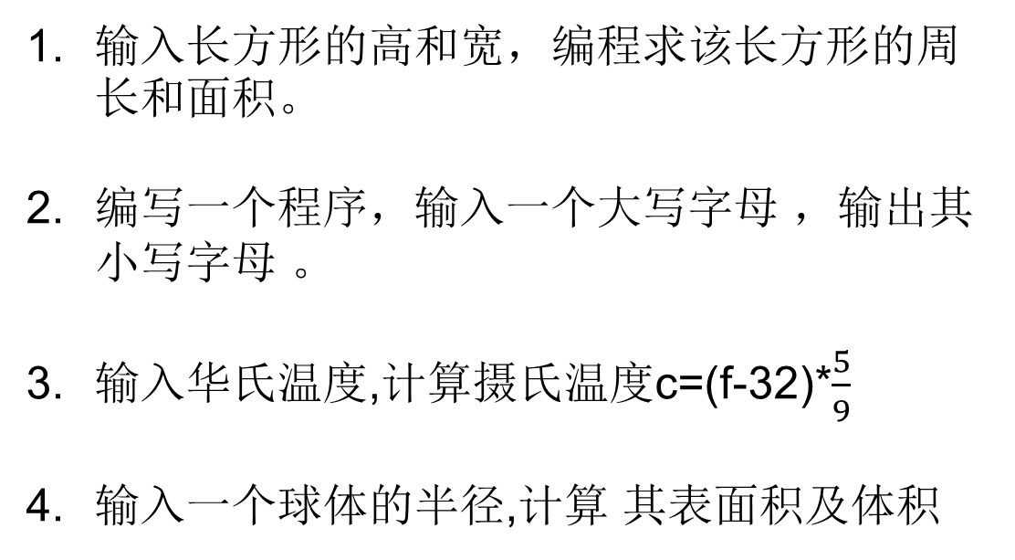
完成以下程序
输入长方形的高和宽，编程求该长方形的周长和面积。
编写一个程序，输入一个大写字母 ，输出其小写字母 。
输入华氏温度,计算摄氏温度c=(f-32)*$\frac{5}{9}$
输入一个球体的半径,计算 其表面积及体积

Slide 7
分支结构

Slide 8

填空题
4分
C 语言中的
作为逻辑运算对象
“真”值是用 [填空1] 表示的
“假”是用 [填空2] 表示的。
作为逻辑运算结果
“真”是 [填空3] ，
“假”是 [填空4] 。
正常使用填空题需3.0以上版本雨课堂
作答

Slide 9
填空题
4分
求解赋值表达式 a=(b=10)%(c=6)，
表达式值为 [填空1]
a 的值为 [填空2]
b 的值为 [填空3]
c 的值为 [填空4]
正常使用填空题需3.0以上版本雨课堂
作答

Slide 10
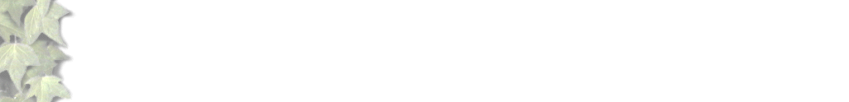
if 语句–––条件判断
1 if的两种形式
形式1 if(表达式)
语句A;
功能: 当表达式值非0时, 执行语句A,否则不执行语句A.
其流程图:
＝0
表达式
例如:
if (x>y)
printf(" %d", x)
≠0
语句A

Slide 11
形式2 if(表达式)
语句A;
else
语句B;
功能: 表达式为非0,执行语句A
表达式为0,执行语句B
≠ 0
= 0
例: if(x>y)
printf("%d", x);
else
printf(" %d", y);
表达式
语句A
语句B

Slide 12
if 语句示例
输入一个整数，输出其绝对值。
#include <stdio.h>
main()
{
int x;
printf("请输入一个整数x ： ");
scanf("%d",&x);
if (x<0)
x=-x;
printf(" | x | = %d\n", x);
}

Slide 13
if 语句示例
输入乘车的里程数，输出出租车的费用
起步价：2.5公里内8元
超出2.5公里部分，每公里加收1.8元
要求输出为整数

Slide 14
填空题
2分
#include<stdio.h>
main( )
{
char ch;
printf("input:\n");
ch=getchar();
if(ch>=65 && ch<=90)
putchar(ch+32);
else
putchar(ch);
}执行时,若输入A,则输出: [填空1]
若输入e,则输出: [填空2]
作答

Slide 15
if语句的嵌套
在if 语句中又包含有一个或多个if语句称为 if 语句的嵌套。
if（表达式1）
if（表达式2）
语句1
例: if ( a>0 )
if ( b>0 )
printf(“%d,%d\n”, a, b);

Slide 16
说明:
else与if必须成对出现, 且else总是与最近的一个未配对的 if 配对。如:
if ( )
if ( ) 语句1
else
if ( ) 语句2
else 语句3
if ( )
if ( ) 语句1
else
if ( ) 语句2
else 语句3
×

Slide 17
说明:
如果 if与else的数目不同, 为实现指定的操作, 可以加花括号来确定配对关系。
如:
if ( )
{ if ( ) 语句1}
else
语句2

Slide 18
说明:
内层的选择结构必须完整地嵌套在外层的选择结构内, 两者不允许交叉,下面的理解是错误的。
if (表达式1）
if(表达式2）
语句 A
else
语句 B
else
语句 C
×
为了表示嵌套关系, 程序书写时应采用缩进格式, 使程序层次分明，易于理解。

Slide 19
嵌套的if 语句结构
形式3：
if (表达式1)
语句1；
else if (表达式2) 语句2；
else 语句3；
形式4：
if (表达式1)
if (表达式2) 语句1；
else 语句2；
else if (表达式3) 语句3；
else 语句4；
形式1：
if (表达式1)
if (表达式2) 语句1；
else 语句2；
else 语句3；
形式2：
if (表达式1)
{ if (表达式2) 语句1；}
else 语句2；

Slide 20
多分支的最常用格式:
if(表达式1) 语句1
else if (表达式2) 语句2
else if (表达式3) 语句3
… …
else if(表达式n) 语句n
else 语句n+1

Slide 21
流程:
= 0
= 0
表达式1
表达式2
表达式3
…
表达式n
≠ 0
≠ 0
≠ 0
≠ 0
语句n
语句1
语句n
语句1
语句2
语句3
…

Slide 22
填空题
1分
main( )
{ int a=2, b=1, c=2;
if (a)
if ( b<0 ) c=0;
else c++ ；
printf(“%d\n”,c ); 输出 [填空1]
}
作答

Slide 23
填空题
1分
main( )
{
int a=2, b=1, c=2;
if (a)
{ if (b<0) c=0; }
else c++ ；
printf(“%d\n”,c );输出 [填空1]
}
作答

Slide 24
任意输入一个字符, 判断它是字母还是数字还是其他字符。
#include <stdio .h>
main( )
{
char c=getchar();
if (( c>=‘A’&&c<=‘Z’)||(c>=‘a’&&c<=‘z’))
printf(“%c 是一个字母。”, c );
else if (c>=‘0’&&c<=‘9’)
printf(“%c 是一个数字。”, c );
else
printf(“%c 是其他字符。”, c );
}

Slide 25
注意:
1. 条件可以是任意类型的表达式。
如: if (3) prinft("o.k");
if ('a')…
2. 上述形式中的语句可以是由{ }括起来的复合语句。此时,在{ }外可以不用分号.

Slide 26
两个变量交换其数值有两种方式。
1.使用中间变量 如:int a=10,b=20,t
t=a;
a=b;
b=t;
2.使用算术方法
a=a+b;
b=a-b;
a=a-b;

Slide 27
例 输入两个实数，按数值由小到大次序输出这两个数。
main ( )
{
float a, b, t;
scabf ("%f, %f", &a, &b);
if (a>b)
{t=a; a=b; b=t;}
printf ("%5.2f, %5.2f", a, b);
}

Slide 28
例 输入三个数，按大小顺序输出。
main ( )
{
float a, b, c,t;
scanf("%f,%f,%f", &a, &b,&c);
if (a>b)
{t=a; a=b; b=t;}
if (a>c)
{t=a; a=c; c=t;}

Slide 29
if (b>c)
{t=b; b=c; c=t;}
printf("%5.2f, %5.2f, %5.2f", a, b, c);
}
运行情况如下：
3，7，1
1.00, 3.00, 7.00

Slide 30
输入一个整数, 判断它是奇数还是偶数并打印出来。
#include <stdio .h>
void main( )
{
int n ;
printf(“请输入一个整数:”);
scanf(”%d”, &n);
if (n%2==0)
printf(”%d 是偶数\n”, n);
else
printf(”%d 是奇数\n”, n);
}

Slide 31
有一函数
–1 (x<0)
0 (x=0)
1 (x>0)
y=
编一程序，输入一个x值，输出y值。

Slide 32
#include <stdio.h>
main( )
{ int x,y ; //变量x, y为整数类型
printf(“x=”); //提示信息
scanf(“%d”,&x); //键盘输入一个整数放入x中
if (x>0)y=1; //如果x>0, 则将1赋给y
else if (x==0) y=0; //否则, 如果x==0, 则将0赋给y
else y=-1; //否则, 将-1赋给y
printf(“y=%d\n”, y); //输出y的值
}

Slide 33
输入某同学的成绩, 若≥90分, 输出“A”, 若80-89为“B”, 若70-79为“C”, 若60-69为“D”, 若<60分输出“不及格”。
#include <stdio .h>
main ( )
{ float x ; printf (“请输入成绩:\n”);
scanf (“%f”, &x ) ;
if ( x >= 90 ) printf (“A\n”) ;
else if ( x>= 80 ) printf (“B\n”) ;
else if ( x>= 70 ) printf (“C\n”) ;
else if ( x>= 60 ) printf (“D\n”) ;
else printf (“不及格\n” ) ;
}
请按%f输入成绩:
90↙
A
55 ↙
不及格
85↙
B

Slide 34
单选题
1分
C语言中规定,else总是与 的 if 组成配对关系。
A
缩进距离相等
B
同一行上
C
前面一行上
D
在它前面距离最近且未与其它else配对
提交

Slide 35
单选题
1分
程序输出结果是:
main()
{
int a=2,b=-1,c=2;
if(a>b)
if(b<0) c=0;
else c++;
printf("%d\n",c);
}
A
0
B
1
C
2
D
3
提交

Slide 36
单选题
1分
程序输出结果是:
main()
{
int a=2,b=-1,c=2;
if(a<b)
if(b<0) c=0;
else c++;
printf("%d\n",c);
}
A
0
B
1
C
2
D
3
提交

Slide 37
单选题
1分
程序输出结果是:
main （）
{ float x=2.0,y;
if （x<0.0）
y=0.0;
else if （x<10.0）
y=1.0/x;
else y=1.0;
printf （"%f ＼n",y ）;}
A
0.000000
B
0.500000
C
1.00000
D
2.00000
提交

Slide 38
单选题
1分
程序输出结果是:
main（）
{ int a=5,b=2,c=1;
if（a=b+c）
printf（"***＼n"）;
else
printf（"$$$＼n"）;
}
A
出错
B
没有输出
C
***
D
$$$
提交

Slide 39
2. switch语句
switch(表达式)
{
case 常量表达式1: 语句组1; break;
case 常量表达式2: 语句组2; break;
┇
case 常量表达式n: 语句组n; break;
default: 语句组n+1;
}
1
常用形式
2
执行过程
3
注意事项

Slide 40
输入一百分制成绩,要求输出成绩等级'A'、'B'、'C'、'D'、'E'。90分以上为'A'，80～89分为'B'，70～79分为'C'，60～69为'D',60分以下为'E'。
#include <stdio.h>
main()
{ int cj; char dj;
printf("input:");
scanf("%d",&cj);
switch(cj/10)
{
case 10: case 9:dj='a’;break;
case 8:dj='b’;break;
case 7:dj='c’;break;
case 6:dj='d’;break;
default:dj='e';
}
printf("成绩%d的等级为%c\n",cj,dj);
}

Slide 41
注意:
switch后的表达式类型只能是整型、字符型或枚举型(不可以是浮点型)
case后常量表达式的值必须各不相同，且不可有变量。
各语句组(可为一或多条语句), 不需用{}扩起
default子句可在任意位置，当与所有case不匹配，则从default执行起

Slide 42
5.default子句可省(此时若无常量值可匹配,不执行任何操作)
6.switch语句可嵌套。
7.语法的角度,break语句并不是其中的必需成份。
8.允许多个case共用一组语句。

Slide 43
多个case共用一组语句
switch(x)
{
case 1:
case 2:
case 3:a++;b++; break;
case 4:c++;break;
}

Slide 44
填空题
1分
#include<stdio.h>
main( )
{
int x=1,y=0,a=0,b=0;
switch(x)
{
case 1: switch(y)
{case 0:a++; break;
case 1:b++; break;
}
break;
case 2: a++; break;
}
printf("a=%d,b=%d\n",a,b);输出 [填空1]
}
作答

Slide 45
switch 语句流程图 (不带break)
入口
switch
表达式
常量1
常量2
常量n
default
语句组1
语句组2
...
语句组n
语句组n+1
出口

Slide 46
#include<stdio.h>
main()
{
int i=0;
switch(i)
{
case 0:printf("%d",i);break;
case 1:printf("%d",i);break;
case 2:printf("%d",i);break;
default :printf("%d",i);break;
}
}

Slide 47
任意输入两个数和一个运算符, 输出运算结果。
operator
‘+’
‘-’
‘*’
‘/’
default
y=s1+s2
y=s1-s2
y=s1*s2
y=s1/s2
print
“error”

Slide 48
#include <stdio.h>
标记变量（flag）
main ( )
{ float s1, s2, y; char ch;
printf(“请输入运算符 + - * /:\n”); ch= getchar ( );
printf(“请按%%f %%f输入两个数:\n”);
scanf(“%f%f”, &s1, &s2 );
switch ( ch )
{ case ‘+’ : y = s1 + s2 ; break;
case ‘-’ : y = s1 - s2 ; break;
case ‘*’ : y = s1 * s2 ; break;
case ‘/’ : y = s1 / s2 ; break;
default :flat=0 }
}
int flag=1;
if( flag )printf(“%.1f%c%.1f=%.2f \n”, s1,ch,s2,y );
else printf(“运算符输入错误 !\n”);

Slide 49
单选题
1分
int k=5, m=1;
switch(k)
{ case 1: m++;
case 5: m*=3;
case 9: m+=4; break;
case 11: m+=1;
default : m+=3;
}
printf(“%d\n”,m);
A
10
C
7
B
3
D
11
提交

Slide 50
填空题
1分
以下程序段的运行结果是: [填空1]
int x=1, y=1;
switch(x)
{ case 1:
switch (y)
{ case 0: printf(“1”); break;
case 1: printf(“2”); break;
default: printf(“3”);
}
case 2: printf(“4”); break;
}
作答

Slide 51
填空题
1分
以下程序段的运行结果是: [填空1]
#include <stdio.h>
main( )
{ int a=13, b=21, m=0;
switch( a%3 )
{ case 0: m++;break;
case 1: m++;
switch( b%2 )
{default: m++;
case 0: m++; break; }
}
printf(“%d\n”, m) ;
}
作答

Slide 52
单选题
1分
当a=1,b=3,c=5,d=4时,执行下面一段程序后, x的值为
if (a<b)
if (c<d) x=1;
else
if (a<c)
if (b<d) x=2;
else x=3;
else x=6;
else x=7;
A
1
B
2
C
3
D
6
提交

Slide 53
填空题
1分
main( )
{ int a, b, c, d, x;
a=c=x=0; b=1; d=20;
if (a)
d=d-10;
else
if (b)
if(!c)
x=15;
else
x=25;
printf(“%d,%d\n”, d, x); 输出: [填空1]
}
作答

